Slide 1
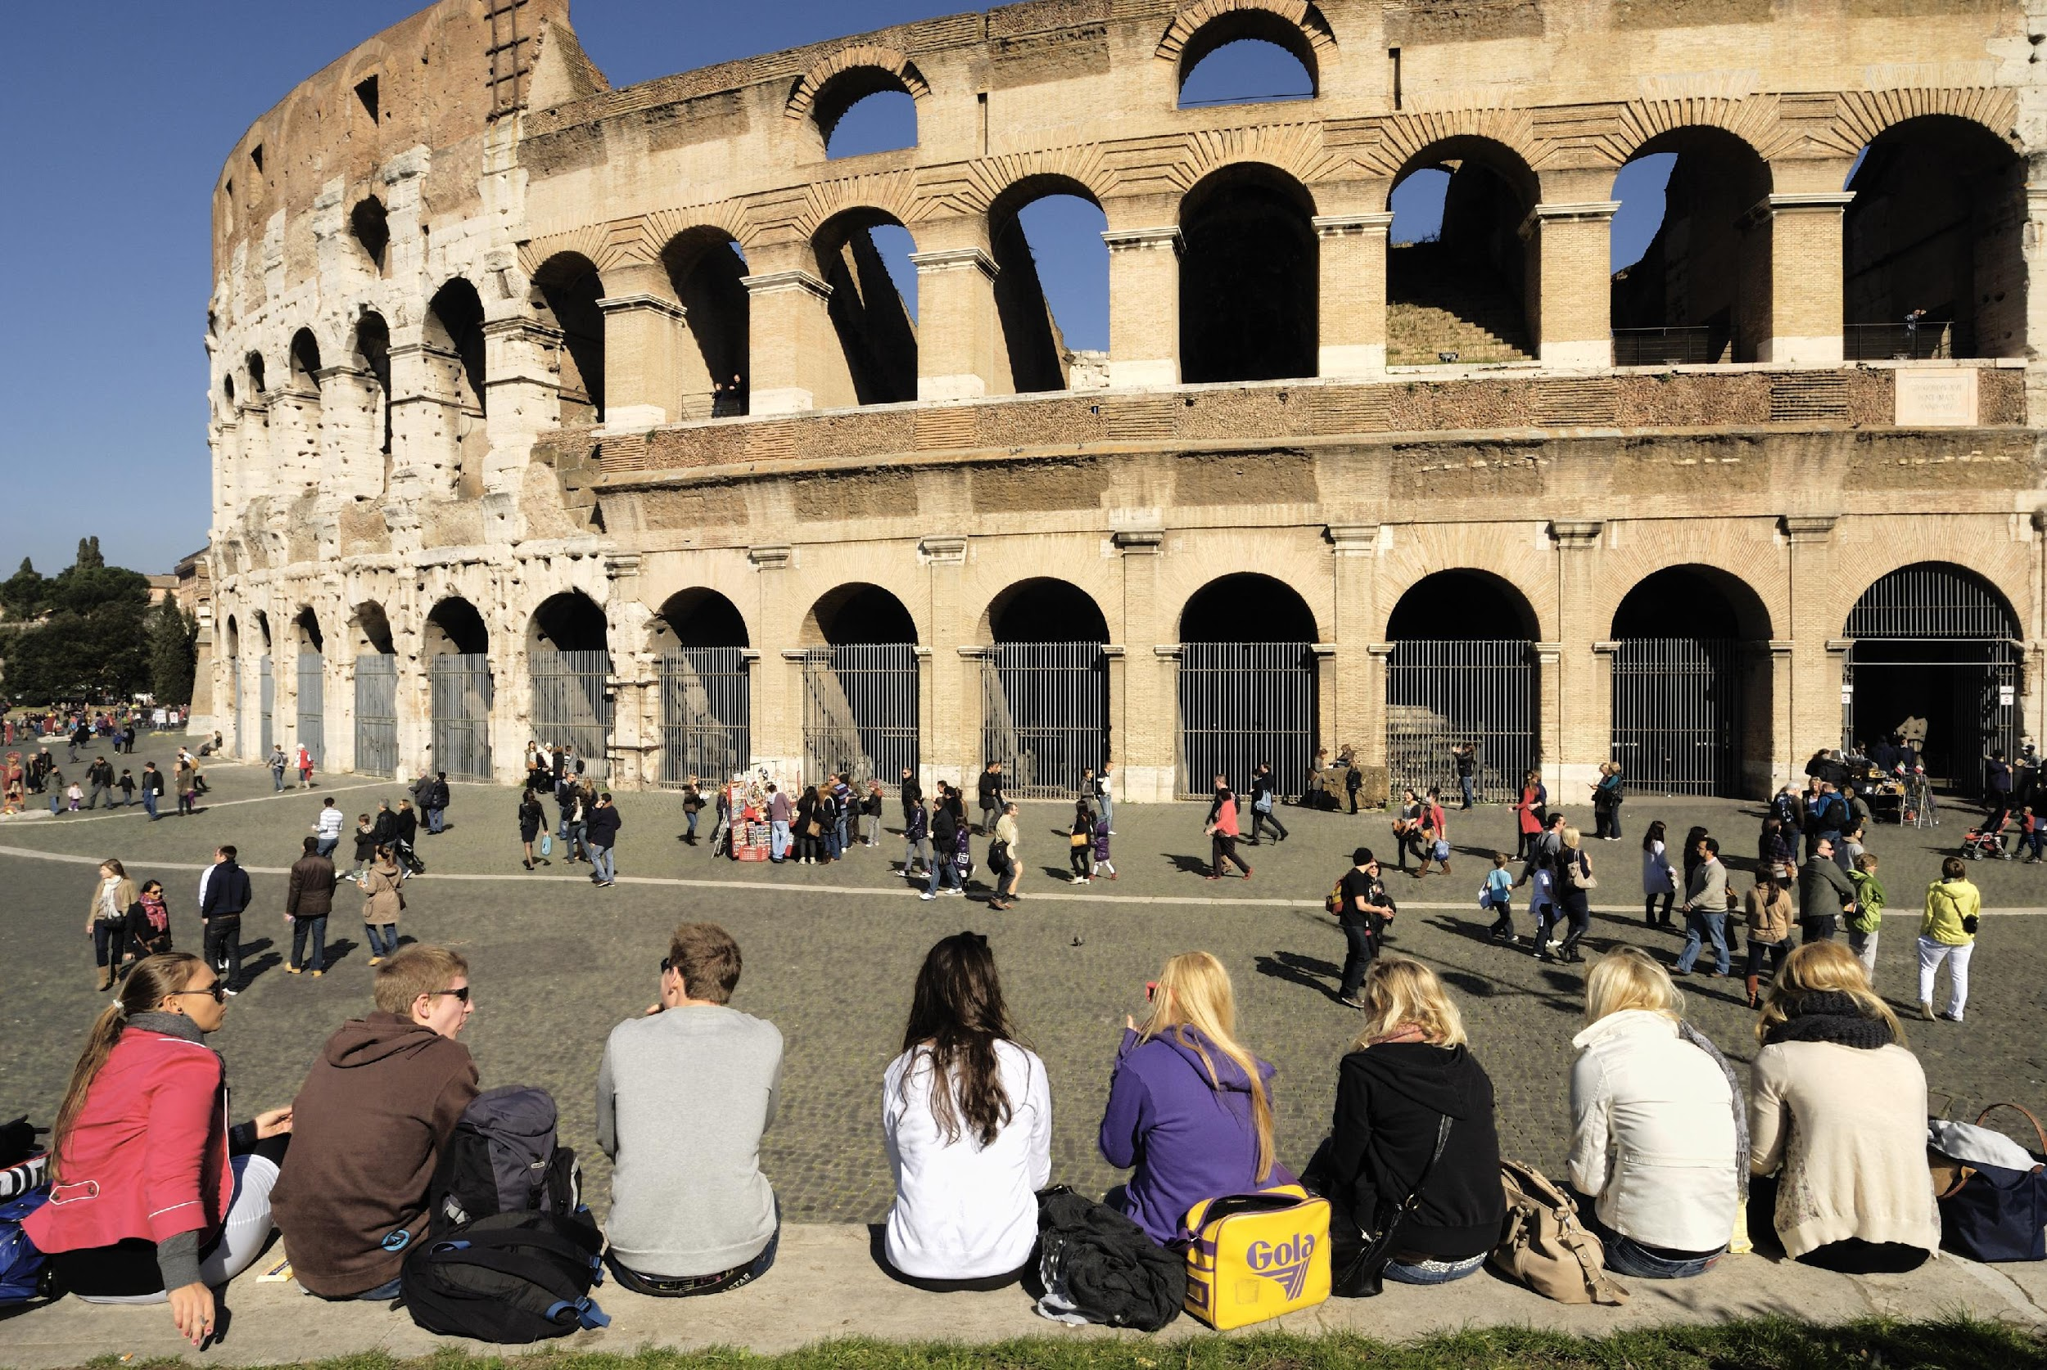
Marktvormen en marktfalen
15/2/21

Slide 2

Hoofdstuk 2 | Marktfalen
2.1 Consumenten- en producentensurplus
2.2 De overheid grijpt in
2.3 De overheid stuurt
2.4 Verplichte context: arbeidsmarkt

Slide 3
2.1 Consumenten- en producentensurplus
Betalingsbereidheid:
Het maximale bedrag dat een koper wil betalen voor een product.
Wat ben jij bereid te betalen voor een concertkaartje?
€ 40?
€ 30?
€ 20?
Betalingsbereidheid
Consumentensurplus:
Het verschil tussen de prijs en het bedrag dat de vrager bereid is te betalen.
Als de betalingsbereidheid > marktprijs, dan ontstaat een consumentensurplus.

Slide 4
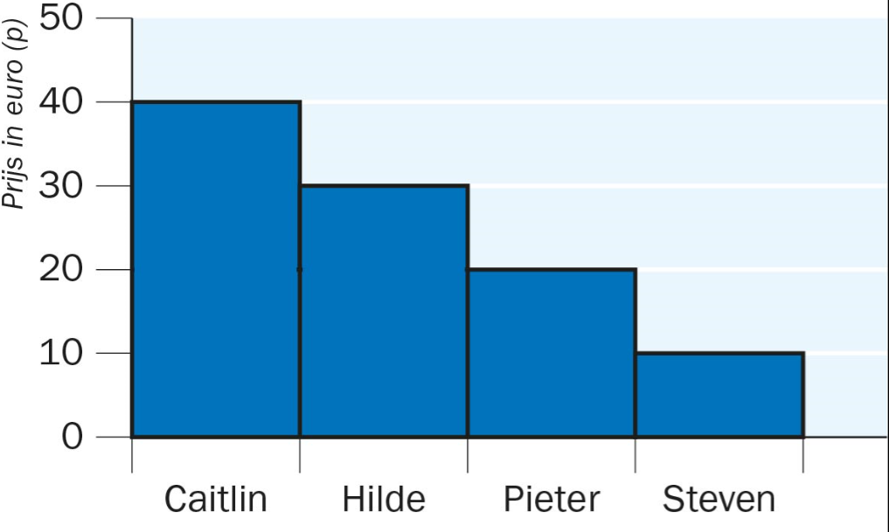
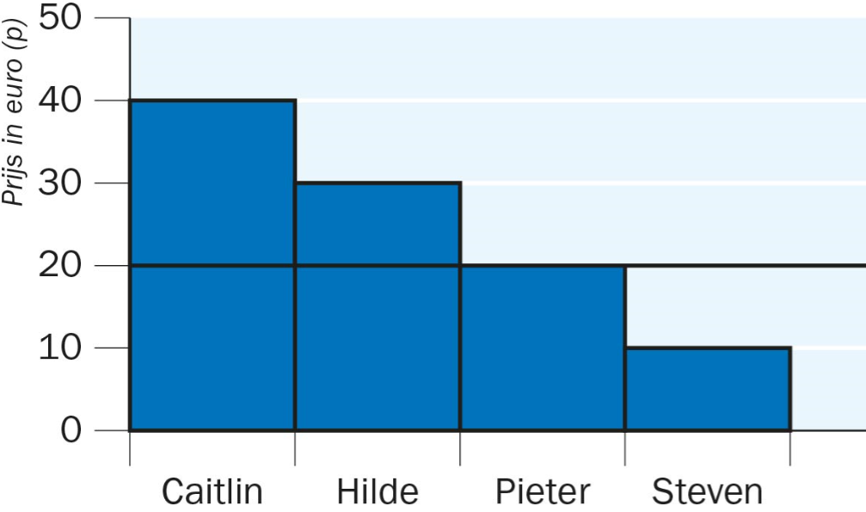
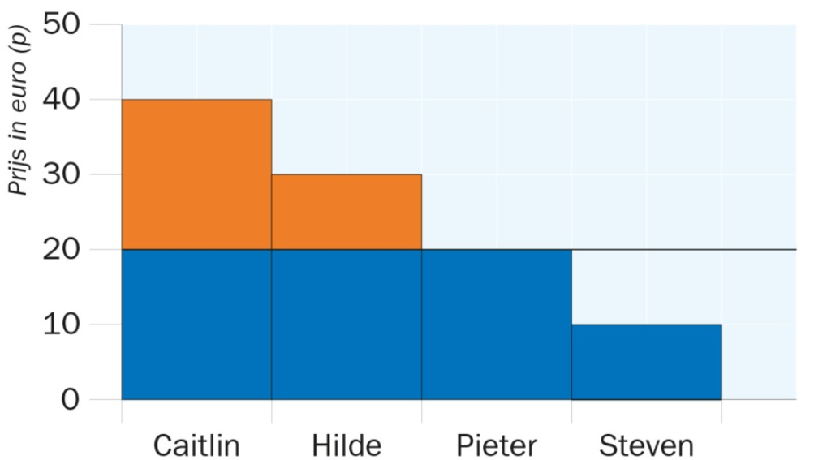
2.1 Consumenten- en producentensurplus
Ontstaan consumentensurplus
In het figuur hiernaast is de betalingsbereidheid te zien van vier klasgenoten
Stel de marktprijs is € 20.
Bij Caitlin en Hilde ontstaat consumentensurplus.

Slide 5
2.1 Consumenten- en producentensurplus
Het consumentensurplus verandert als de prijs verandert:
Prijs
Prijs
Consumentensurplus
Consumentensurplus
= daling van surplus voor vragers
= stijging van surplus voor vragers

Slide 6
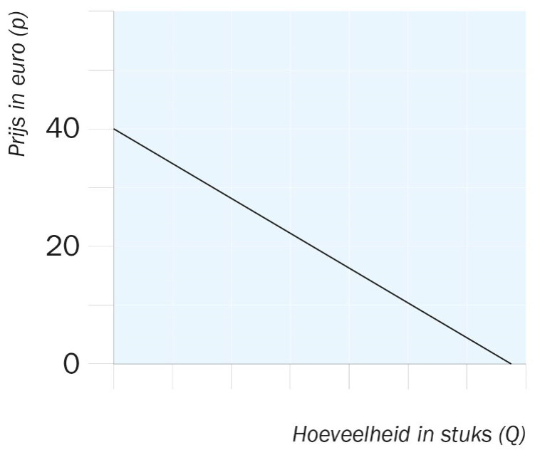
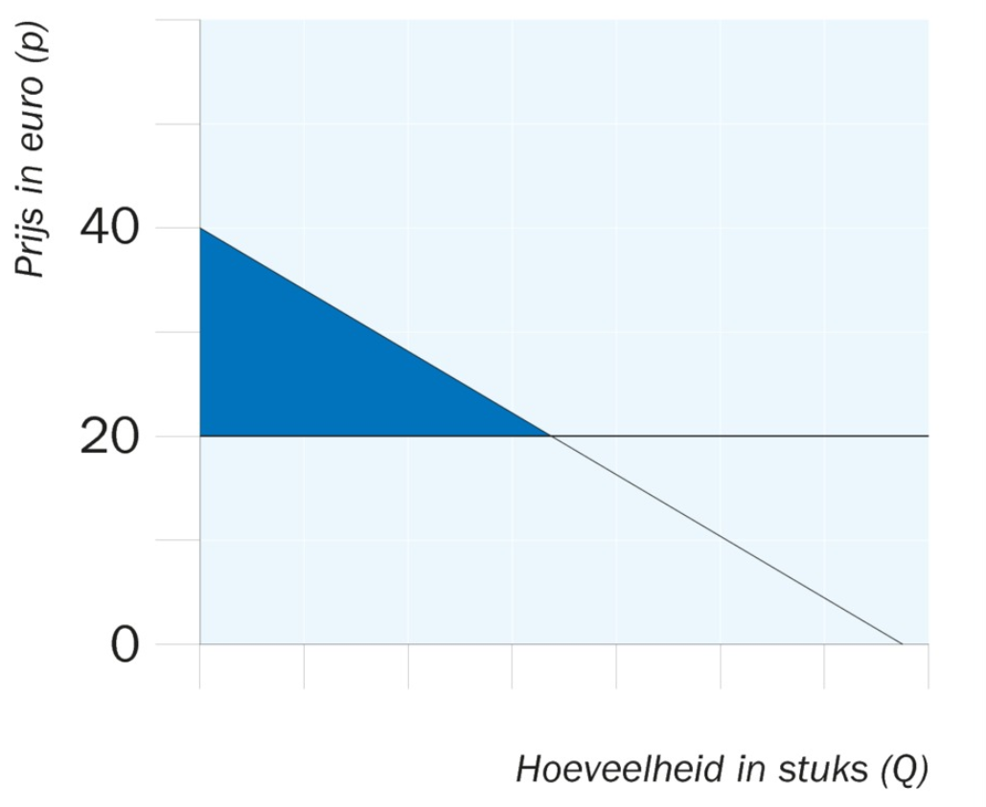
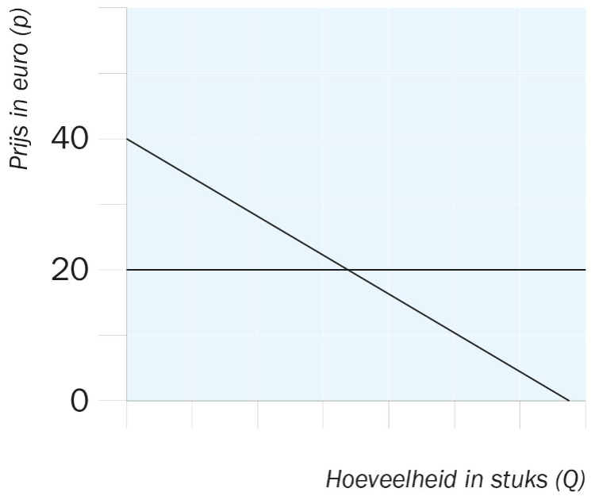
2.1 Consumenten- en producentensurplus
Consumentensurplus bij een prijs van €20
Stap 1 Teken de vraaglijn
Stap 2 Teken de marktprijs
Stap 3 Verschil tussen de
betalingsbereidheid en marktprijs

Slide 7
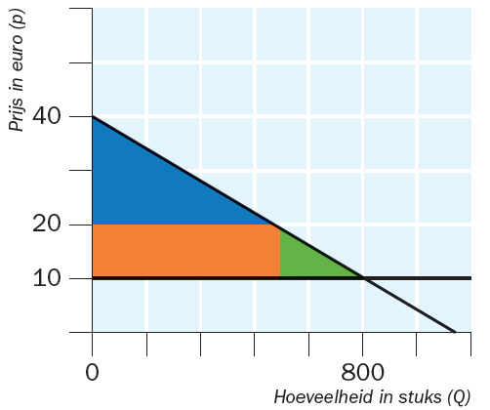
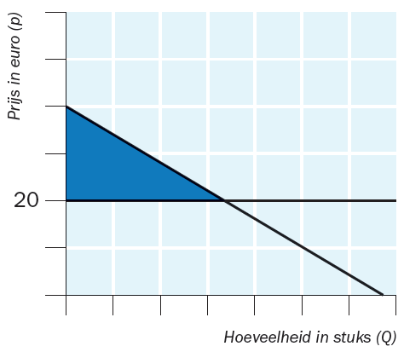

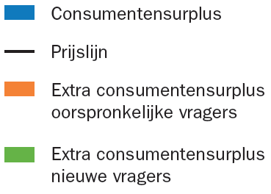
2.1 Consumenten- en producentensurplus
Consumentensurplus bij een prijs van € 10
Stel de prijs van kaarten wordt verlaagd naar € 10
Het consumentensurplus van bestaande klanten stijgt.
Nieuwe klanten betreden de markt en ervaren nu ook een consumentensurplus.

Slide 8
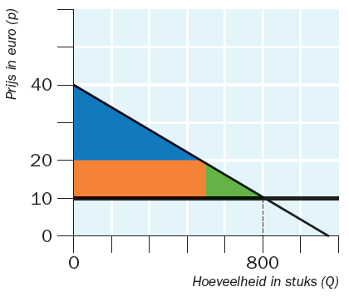
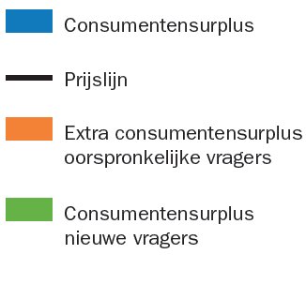
2.1 Consumenten- en producentensurplus
Consumentensurplus bij een prijs van € 10
Bij een lagere prijs veranderen er twee dingen:
Extra consumentensurplus oorspronkelijke vragers
Consumentensurplus nieuwe vragers

Slide 9
2.1 Consumenten- en producentensurplus
Producentensurplus:
Het verschil tussen de prijs en het laagste bedrag waarvoor een aanbieder een product of dienst wil verkopen.
Je kunt de welvaart ook vanuit de producent bekijken.
Voor welke prijs zijn producenten bereid een product te produceren?
Als de verkoopbereidheid < marktprijs, dan ontstaat een producentensurplus.

Slide 10
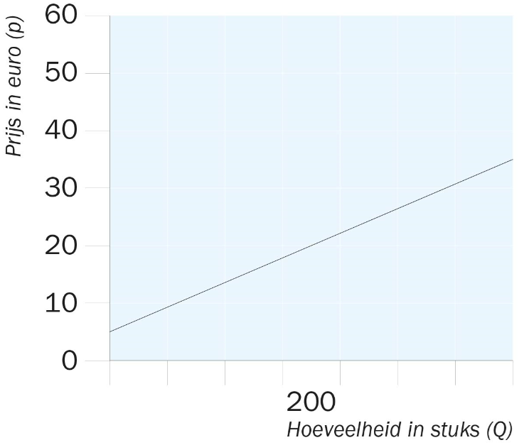
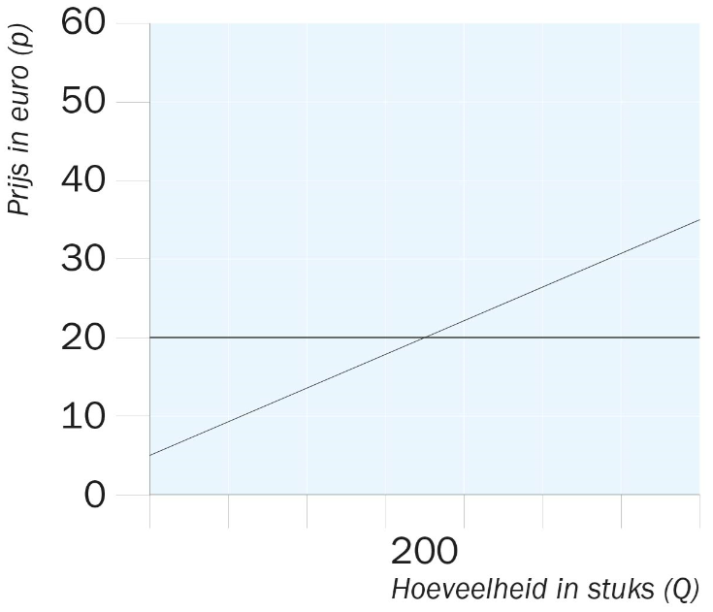
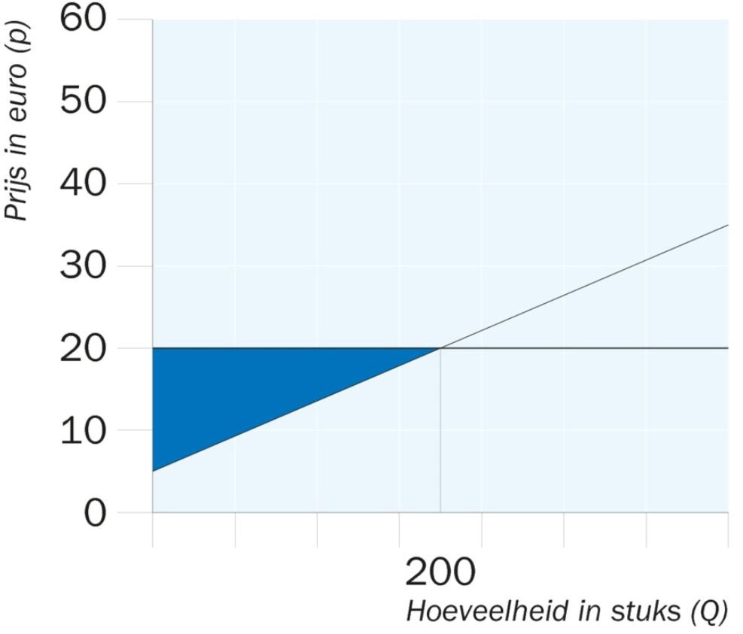
2.1 Consumenten- en producentensurplus
Producentensurplus bij een prijs van € 20
Stap 1 Teken de aanbodlijn
Stap 2 Teken de marktprijs
Stap 3 Verschil tussen de
verkoopbereidheid en marktprijs

Slide 11
2.1 Consumenten- en producentensurplus
Het producentensurplus verandert als de prijs verandert:
Prijs
Prijs
Productentensurplus
Producentensurplus
= stijging van surplus voor aanbieders
= daling van surplus
voor aanbieders

Slide 12
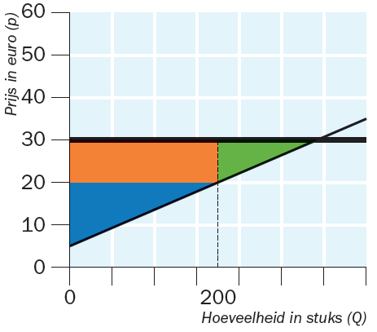
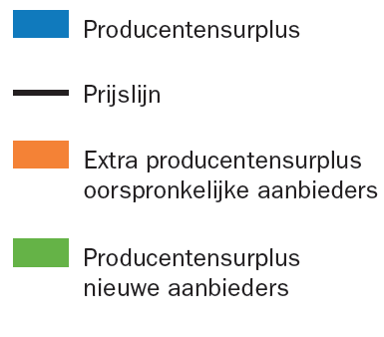
2.1 Consumenten- en producentensurplus
Producentensurplus bij een prijs van € 30
Bij een hogere prijs veranderen er twee dingen:
Extra producentensurplus oorspronkelijke aanbieders
Producentensurplus nieuwe aanbieders

Slide 13
2.1 Consumenten- en producentensurplus
Totale surplus:
De omvang van het totale surplus is een maatstaf voor de doelmatigheid van de markt.
Het consumentensurplus en producentensurplus vormen samen het totale surplus.
Bij een marktmodel in evenwichtssituatie bij volkomen concurrentie is het totale surplus het grootst.

Slide 14
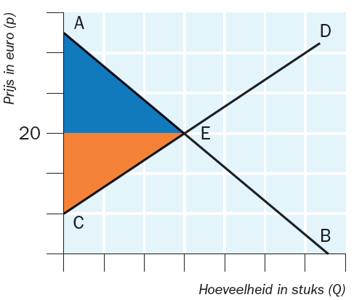
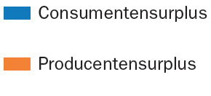
2.1 Consumenten- en producentensurplus
Perfect werkende markt bij volkomen concurrentie
Het surplus van de consumenten en producenten samen is het totale surplus.
Het totale surplus is maximaal in een perfect werkende markt.
E Marktevenwicht
AE Vragers met een betalingsbereidheid > € 20
EB Vragers met een betalingsbereidheid < € 20
CE Aanbieders met een verkoopbereidheid < € 20
ED Aanbieders met een verkoopbereidheid > € 20

Slide 15
2.1 Consumenten- en producentensurplus
Marktmacht:
De mate waarin een aanbieder zich onafhankelijk van de andere spelers op de markt kan gedragen.
Als er geen volkomen concurrentie is, is er sprake van een bepaalde mate van marktmacht.
Er is dan sprake van monopolistische concurrentie, oligopolie of zelfs monopolie.
De producent kan een hogere prijs voor het product vragen dan bij volledige mededinging (bijvoorbeeld prijsdiscriminatie)

Slide 16
2.1 Consumenten- en producentensurplus
Een hogere prijs heeft gevolgen voor de doelmatigheid van de markt:
Consumentensurplus
Prijs
Totale surplus neemt af = doelmatigheidsverlies
Producentensurplus

Slide 17
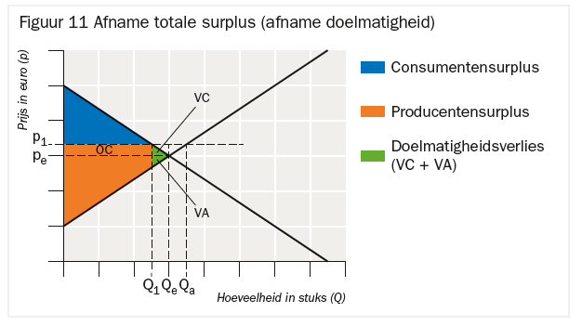
2.1 Consumenten- en producentensurplus
Afname totale surplus (afname doelmatigheid)
Door marktmacht kunnen aanbieders een hogere prijs vaststellen.
Gevolg:
Producentensurplus stijgt
Consumentensurplus daalt
Totale surplus neemt af

Slide 18
2.2 De overheid grijpt in
Marktfalen:
Situatie waarin de markt niet perfect werkt.
Naast marktmacht kunnen er meer oorzaken zijn dat een markt niet perfect werkt. De markt faalt dan door:
Externe effecten
Niet-gewenste uitkomsten van de markt, zoals
milieuvervuiling, geluidsoverlast en
gezondheidseffecten
Collectieve goederen
De markt voorziet niet in de behoefte voor deze
Goederen.
Externe effecten:
Gevolgen van productie en gebruik van goederen en diensten die niet in de prijs worden doorberekend.
Collectieve goederen:
De overheid produceert goederen die niet in individuele eenheden zijn op te delen.

Slide 19
2.2 De overheid grijpt in
Als een markt niet optimaal werkt, kan de overheid ingrijpen op die markt door prijsregulering:
Minimumprijzen
Garantieprijzen om producenten te beschermen.
Maximumprijzen
Garantieprijzen om consumenten te beschermen.
Minimumprijs:
De overheid garandeert aanbieders een prijs die hoger is dan de marktprijs.
Maximumprijs:
De overheid garandeert consumenten een prijs die lager is dan de marktprijs.

Slide 20
2.2 De overheid grijpt in
Marktmodel met minimumprijzen
Doordat de prijs > evenwichtsprijs ontstaat een aanbodoverschot.
De overheid koopt dit overschot op (bijvoorbeeld bij landbouwproducten).
De overheid kan (te)grote overschotten voorkomen door een productiequotum in te stellen.
Aanbodoverschot:
Het aanbod is groter dan de vraag (oftewel: vraagtekort).

Slide 21
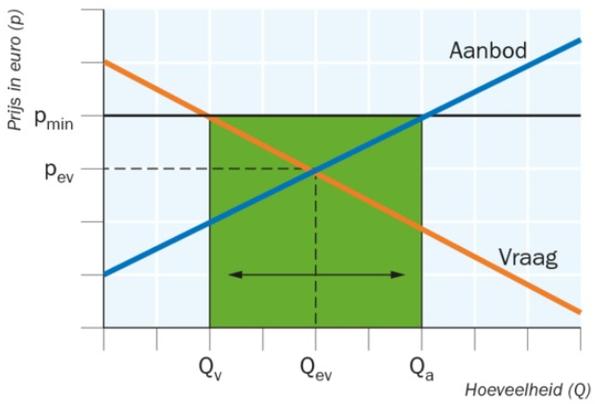
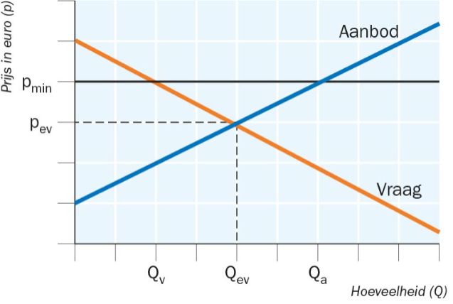
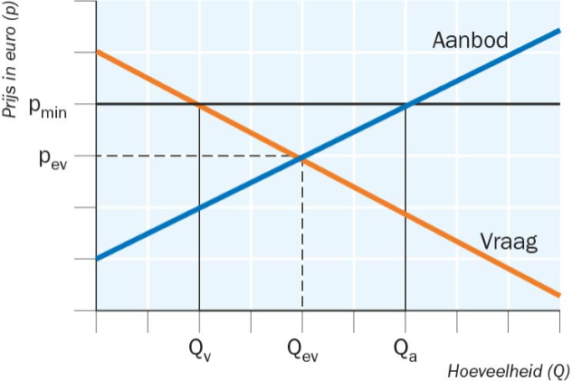
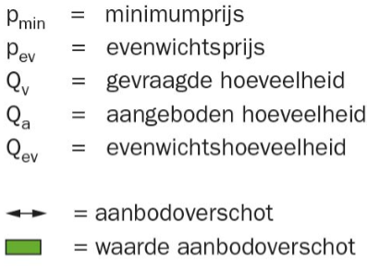
2.2 De overheid grijpt in
Minimumprijs melk
Als een markt niet optimaal werkt dan kan de overheid ingrijpen d.m.v. bijvoorbeeld prijsregulering.
Als de overheid een minimumprijs instelt, beschermt ze de aanbieder.
Door de minimumprijs ontstaat een aanbodoverschot (Qa – Qv).
De overheid koopt dit aanbodoverschot op
((Qa – Qv) x Pmin).

Slide 22
2.2 De overheid grijpt in
Marktmodel met maximumprijzen
Doordat de prijs < evenwichtsprijs ontstaat een aanbodtekort.
Er ontstaan wachtlijsten (bijvoorbeeld voor sociale huurwoningen).
Aanbodtekort:
Het aanbod is kleiner dan de vraag (oftewel: vraagoverschot).

Slide 23
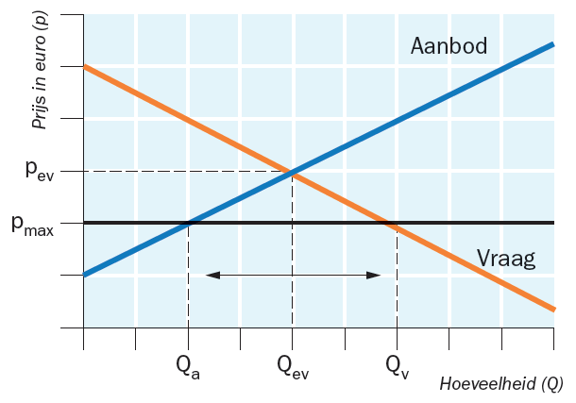
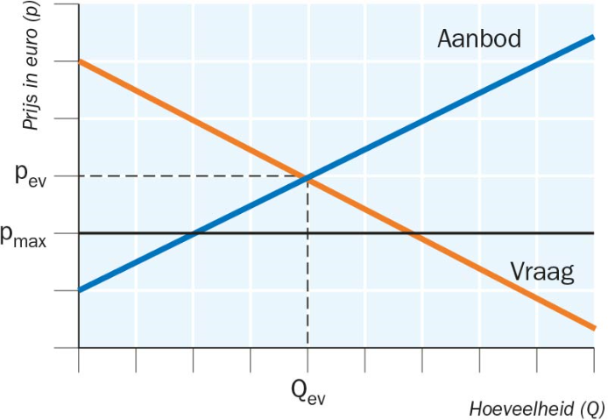
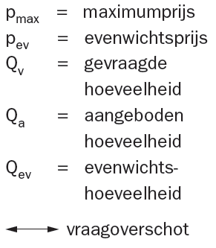
2.2 De overheid grijpt in
Maximumprijs huurwoningen
Als een markt niet optimaal werkt dan kan de overheid ingrijpen d.m.v. bijvoorbeeld prijsregulering.
Als de overheid een maximumprijs instelt, beschermt ze de consument.
Door de maximumprijs ontstaat een aanbodtekort
(Qv – Qa).
Een aanbodtekort brengt geen kosten mee voor de overheid. De overheid moet nu door aanvullende maatregelen zorgen dat de beperkte hoeveelheid woningen wordt verdeeld.

Slide 24
2.2 De overheid grijpt in
De overheid houdt toezicht op de markt:
ACM (Autoriteit Consument en Markt)
AFM (Autoriteit Financiële Markten)
Toezichthouders:
Onafhankelijke instellingen die toezicht houden op bijvoorbeeld het mededingingsbeleid.
Het doel is om de markt zo goed mogelijk te laten werken:
Zo veel mogelijk concurrentie (mededinging).
Zo min mogelijk marktmacht voor producenten.

Slide 25
2.3 De overheid stuurt
Accijns:
Een verbruiksbelasting op tabak, fossiele brandstoffen, alcohol en frisdrank. Het product wordt duurder.
Er zijn nog meer manieren waarop de overheid ingrijpt in de markt:
Accijns
De overheid probeert de vraag af te remmen
Subsidie
  De overheid probeert de vraag te stimuleren
Subsidie:
Een financiële bijdrage van de overheid aan consumenten of bedrijven. Het product wordt goedkoper.

Slide 26
2.3 De overheid stuurt
Marktmodel met accijnzen
Door accijns stijgt de prijs en neemt de gevraagde hoeveelheid af.
Het totale surplus daalt.

Slide 27
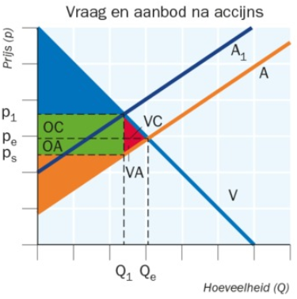
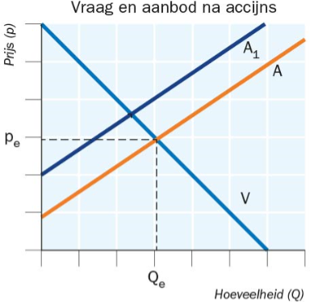
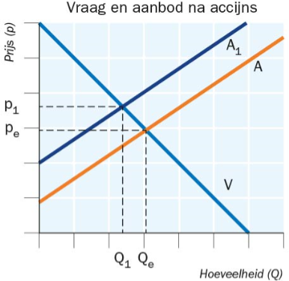
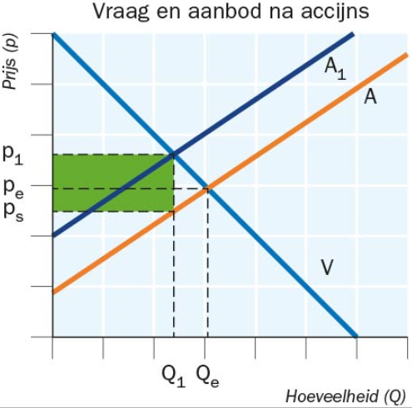
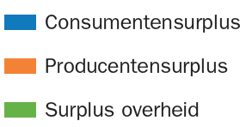
2.3 De overheid stuurt
Voorbeeld
Accijns op vliegtickets
Gevolgen door extra belasting op vliegtickets:
Aanbodlijn verschuift naar boven
Evenwichtsprijs stijgt van pe naar p1
Hoeveelheid vliegtickets daalt van Qe naar Q1
Verschil tussen p1 en ps is het accijnsbedrag
Consumentensurplus daalt met OC + VC
Producentensurplus daalt met OA + VA
Accijnsopbrengst gaat naar de overheid OC + OA
Uiteindelijk daalt de som van alle surplussen en daarmee de doelmatigheid van de markt.

Slide 28
2.3 De overheid stuurt
Marktmodel met subsidie
Door subsidie daalt de prijs en neemt de gevraagde hoeveelheid toe.
De marktomzet stijgt en wordt deels door de overheid betaald.

Slide 29
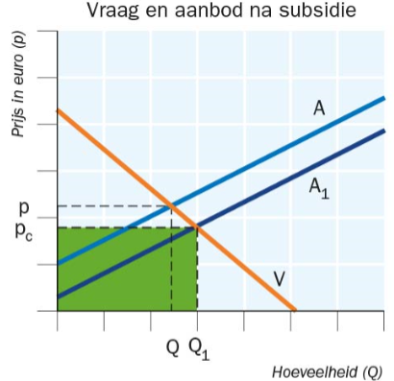
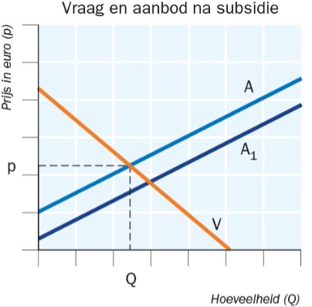
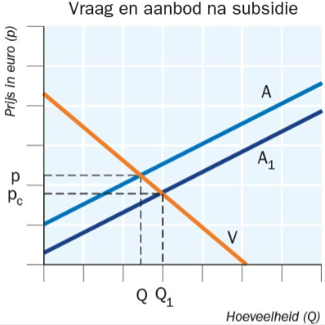
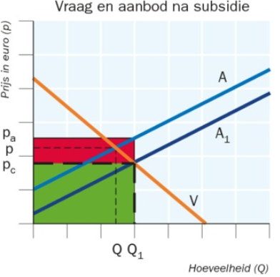
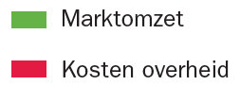
2.3 De overheid stuurt
Voorbeeld
Subsidie op zonnepanelen
Gevolgen:
Aanbodlijn verschuift naar beneden
Evenwichtsprijs daalt van pe naar pc
Evenwichtshoeveelheid stijgt van Q naar Q1
Aanbieders realiseren een marktomzet van pc x Q1
Van de overheid ontvangen bedrijven (pa – pc) x Q1
De totale omzet is pa x Q1
Een deel van de grotere marktomzet wordt door de overheid betaald.

Slide 30
2.3 De overheid stuurt
Octrooi of patent:
Een exclusief recht op een uitvinding van een product of proces.
De overheid vindt innovatie belangrijk (bijvoorbeeld bij medicijnen en technologie).
Om innovatie aan te moedigen is het mogelijk om een octrooi (=patent) aan te vragen.
Hierdoor wordt concurrentie tijdelijk uitgesloten van de markt en ontstaat een monopolie positie voor de producent.

Slide 31
2.4 Arbeidsmarkt
De arbeidsmarkt is het geheel van vraag naar en aanbod van arbeid.
De prijs van arbeid is het loon.
Dit loon komt tot stand als gevolg van marktwerking.

Slide 32
2.4 Arbeidsmarkt
Beroepsgeschikte bevolking:
Alle mensen tussen 15 en 75 jaar die in staat zijn te werken.
Als je werkt of een baan zoekt, bied je arbeid aan.
Beroepsgeschikte bevolking
Werkzame beroepsbevolking:
Alle mensen tussen 15 en 75 jaar die betaald werk verrichten.
= Arbeidsaanbod
In-actieven
Beroepsbevolking
Studenten
Vervroegd pensioen
Huisvrouw / -man
Ontmoedigd
Werkzaam
Werkloos
Werkloze beroepsbevolking:
Alle mensen tussen 15 en 75 jaar die betaald werk zoeken.

Slide 33
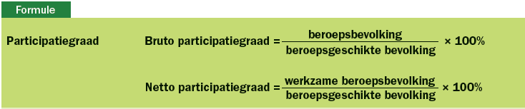
2.4 Arbeidsmarkt
Participatiegraad:
De mate waarin mensen deelnemen aan de arbeidsmarkt.
Je kunt uitrekenen hoe groot het aanbod van arbeid is met de participatiegraad.

Slide 34
2.4 Arbeidsmarkt
De participatiegraad is de afgelopen decennia gestegen door o.a.:
Verhoogde pensioenleeftijd
Meer vrouwen zijn gaan werken
Meer deeltijdwerk
Betere voorzieningen voor kinderopvang en ouderschapsverlof

Slide 35
2.4 Arbeidsmarkt
Arbeidsjaren:
Voltijdbanen op jaarbasis.
De vraag naar arbeid bestaat uit alle banen bij organisaties en de overheid. Dit is de werkgelegenheid.
Werkgelegenheid
Gemeten in personen of arbeidsjaren
Bezette banen
Vacatures

Slide 36
2.4 Arbeidsmarkt
Werkloosheid:
Geregistreerde werkloosheid omvat mensen tussen 15 en 75 jaar die ingeschreven staan bij het UWV en minimaal 1 uur per week willen werken.
De arbeidsmarkt is heterogeen (verschillende soorten banen en werknemers) en vraag en aanbod is vaak niet in evenwicht.
Aanbod > vraag
Ruime arbeidsmarkt (= werkloosheid)
Aanbod < vraag
Krappe arbeidsmarkt

Slide 37
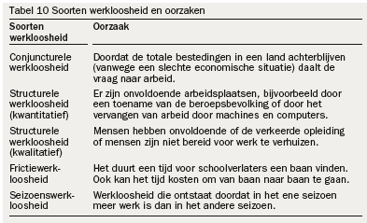
2.4 Arbeidsmarkt
Werkloosheid kan verschillende oorzaken hebben:

Slide 38
2.4 Arbeidsmarkt
Minimumloon:
Het loon dat een werkgever, volgens de wet, minimaal moet uitbetalen.
De overheid grijpt in op de arbeidsmarkt om ongewenste effecten te voorkomen.
Een voorbeeld van ongewenste effecten zijn te lage prijzen op de markt.
De overheid grijpt in met minimumprijzen: het minimumloon.
Lonen worden vastgelegd in arbeidsovereenkomsten:
individueel (tussen één werkgever en één werknemer)
collectief (cao) (tussen vakbonden en één of meerdere werkgeversorganisaties)

Slide 39
2.4 Arbeidsmarkt
Primaire arbeidsvoorwaarden:
Voorwaarden die betrekking hebben op de financiële beloningen zoals loon, vakantiegeld en overwerktoeslagen.
Loon is een voorbeeld van een primaire arbeidsvoorwaarde. Afspraken over toeslagen, vakanties en pensioenrechten zijn dat ook.
Daarnaast zĳn er ook secundaire arbeidsvoorwaarden.
Voorbeelden zĳn verlofregelingen, opleidingsmogelĳkheden en een auto van
de zaak.
Secundaire arbeidsvoorwaarden:
Voorwaarden die betrekking hebben op andere beloningen dan in geld zoals
opleidingsmogelĳk-heden, kinderopvang en verlofregelingen.

